Slide 1



INSTITUTO TECNOLÓGICO DE MÉXICO
INSTITUTO TECNOLÓGICO DE FRONTERA COMALAPA
CARRERA: ING. SISTEMAS COMPUTACIONALES
SEMESTRE: TERCERO
MATERIA: ESTRUCTURA DE DATOS
TEMA: ÁRBOL Y GRAFOS
ACTIVIDAD: BANCO DE EJERCICIOS
DOCENTE: ING FRANCISCO JAVIER MINGO VELAZQUEZ
ALUMNA: alondra yamileth perez zunun
NUM. CONTROL: 251260203
FRONTERA COMALAPA CHIAPAS A 06/11/ 2026

Slide 2
introduccion
en este proyecto se desarrolló un menú interactivo de árboles y grafos utilizando el lenguaje de programación Java, IntelliJ IDEA y JavaFX. El programa cuenta con ocho tipos de estructuras de datos: árbol binario, árbol binario de búsqueda, árbol AVL, árbol general, grafo conexo, grafo dirigido, grafo no dirigido y grafo ponderado. Permite agregar elementos, realizar búsquedas, recorridos y visualizar gráficamente cómo se organizan los datos. Su objetivo es facilitar el aprendizaje y la comprensión de estas estructuras mediante la práctica.

Slide 3
justificacion
Este proyecto se realizó con la finalidad de comprender mejor el funcionamiento de los árboles y grafos, ya que son estructuras importantes en la programación. Mediante el menú podemos experimentar con cada una de ellas, observar sus diferencias y conocer cómo se organizan y relacionan los datos. Además, nos permite poner en práctica los conocimientos adquiridos en clase, mejorar nuestra lógica de programación y aprender a desarrollar interfaces gráficas utilizando JavaFX.

Slide 4
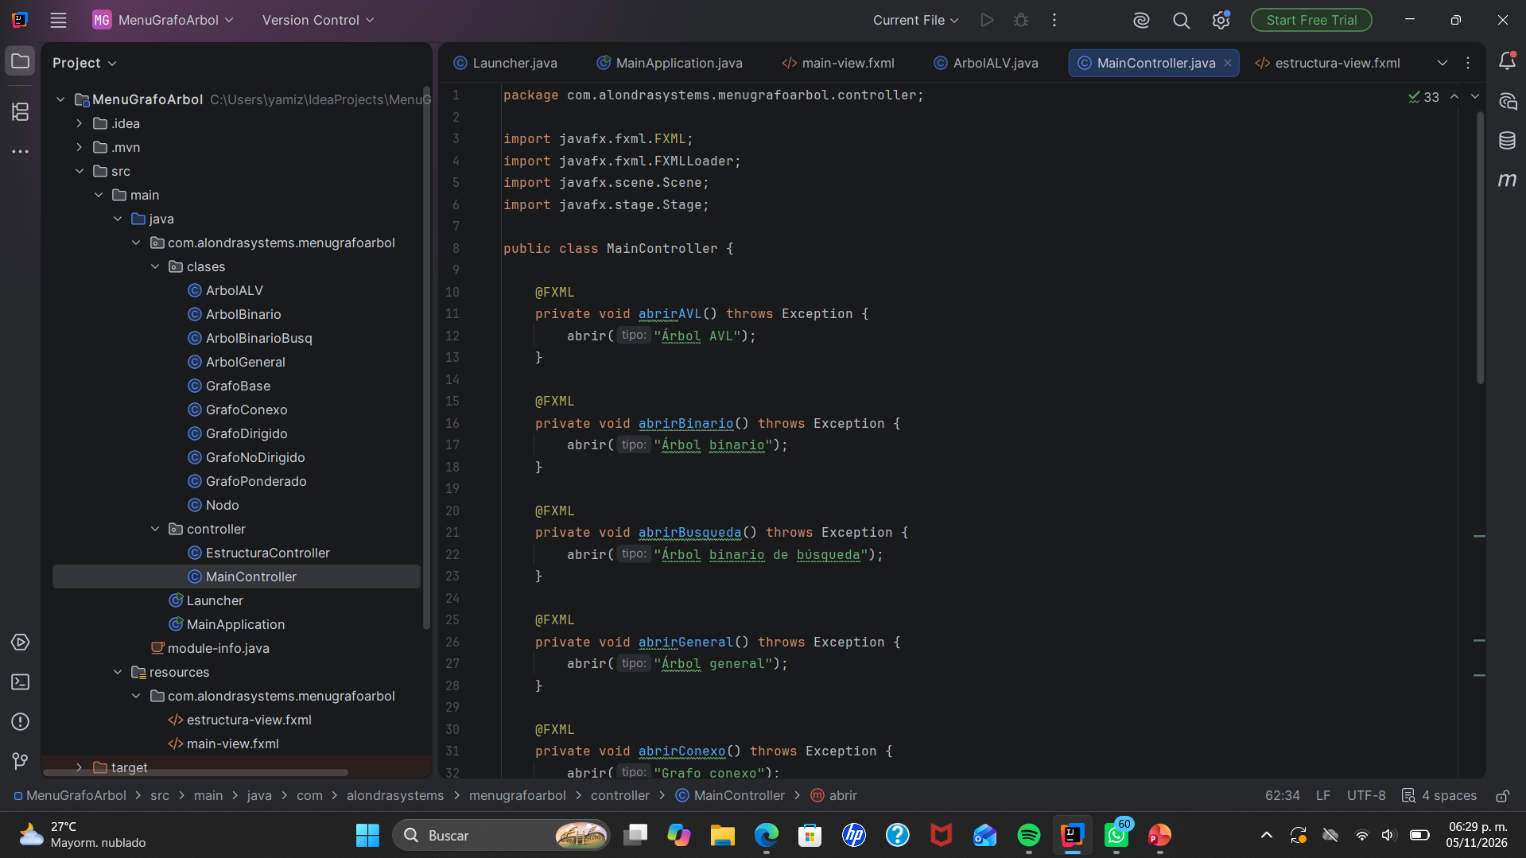

Slide 5
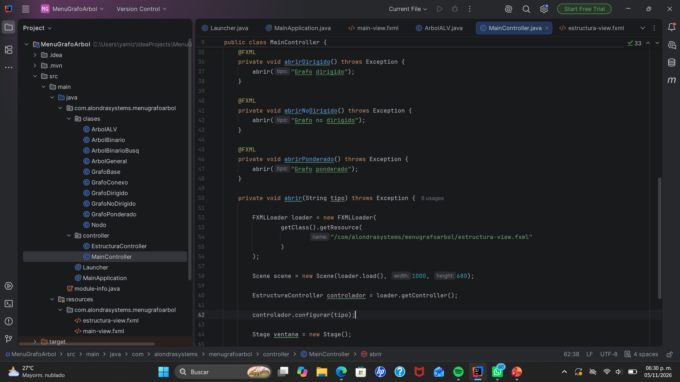

Slide 6
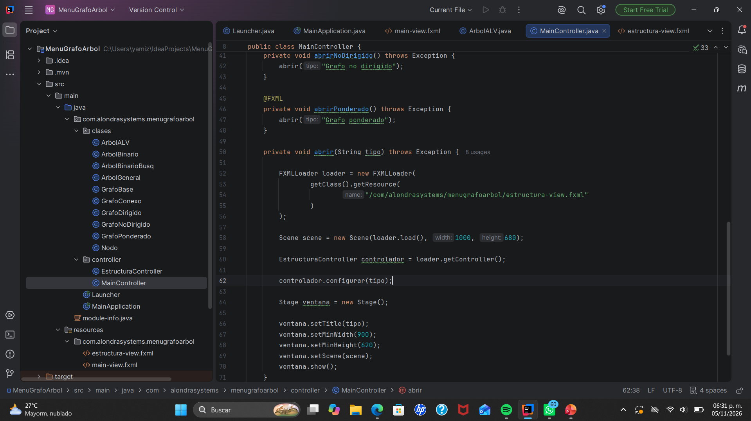

Slide 7
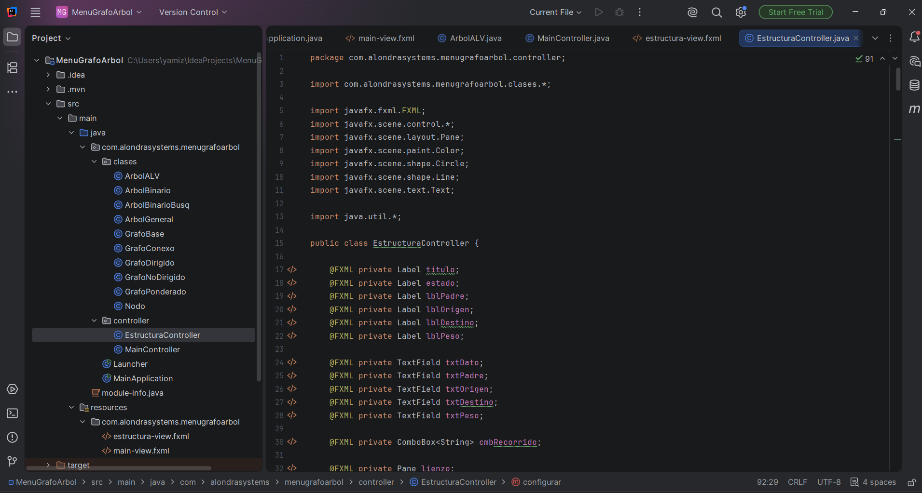

Slide 8
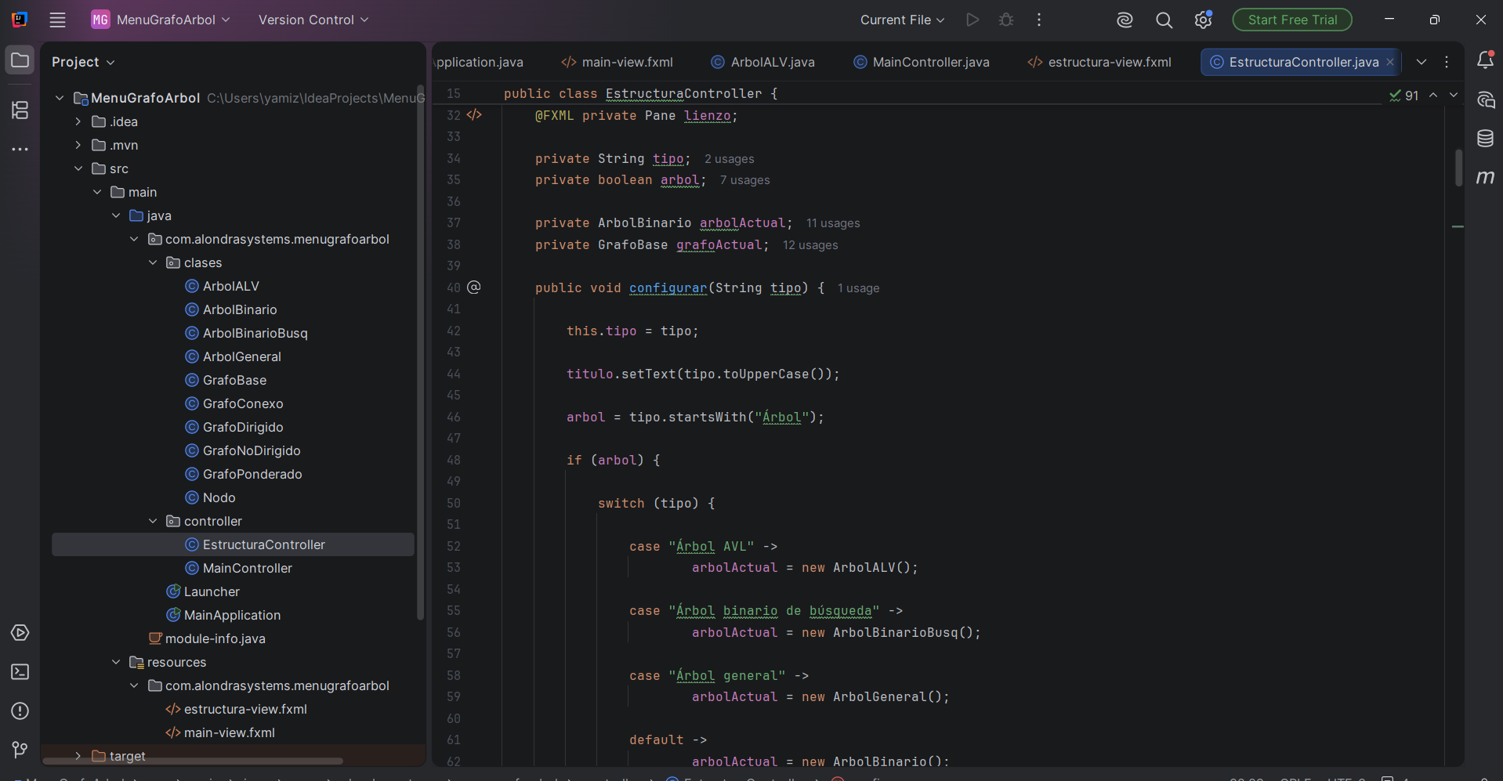

Slide 9
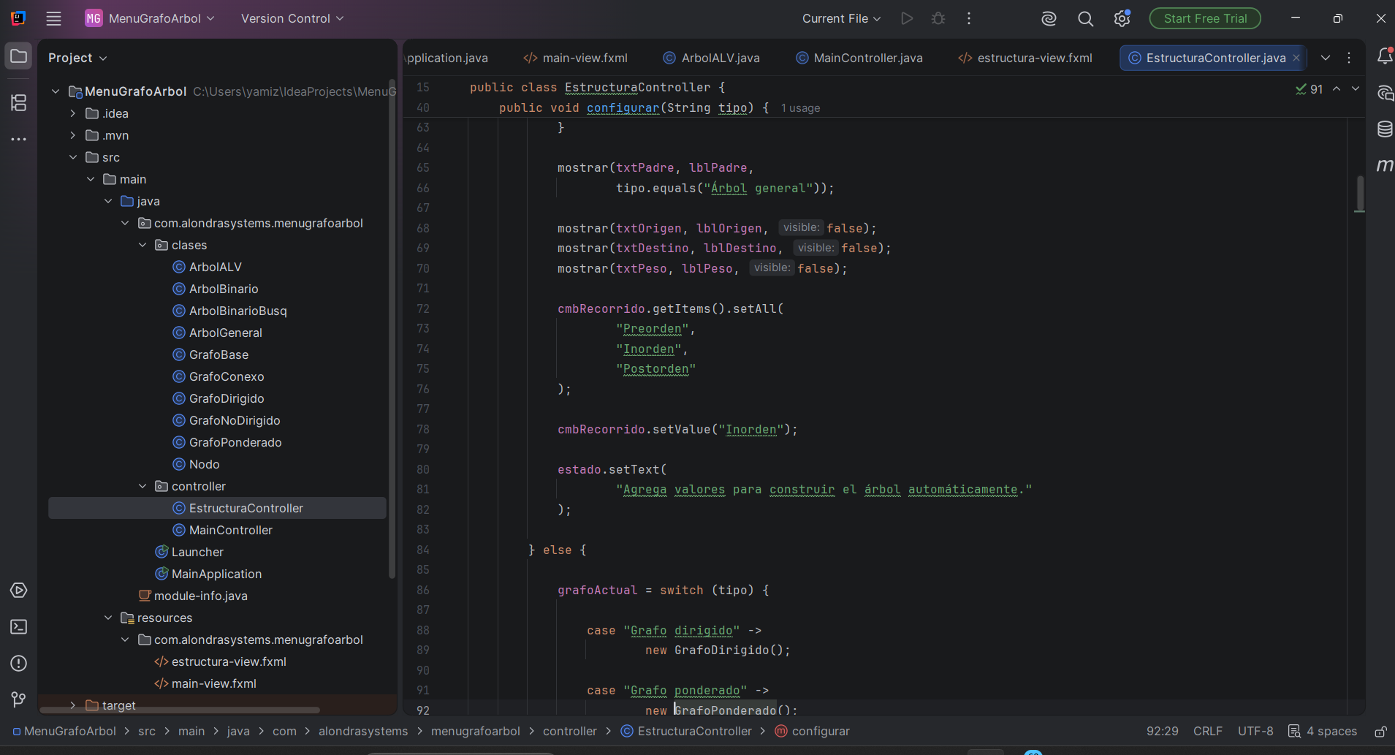

Slide 10
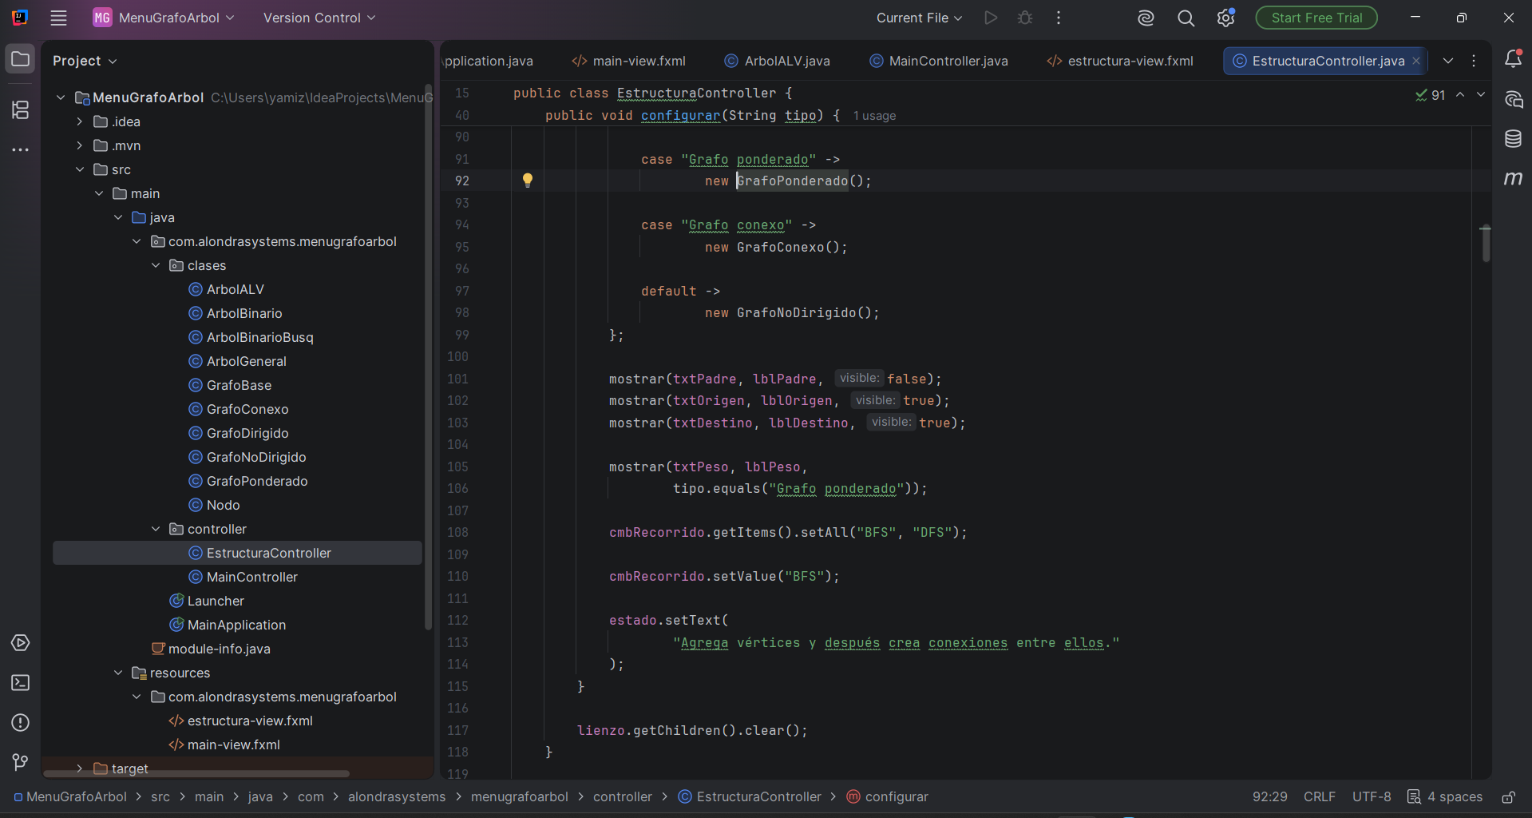

Slide 11
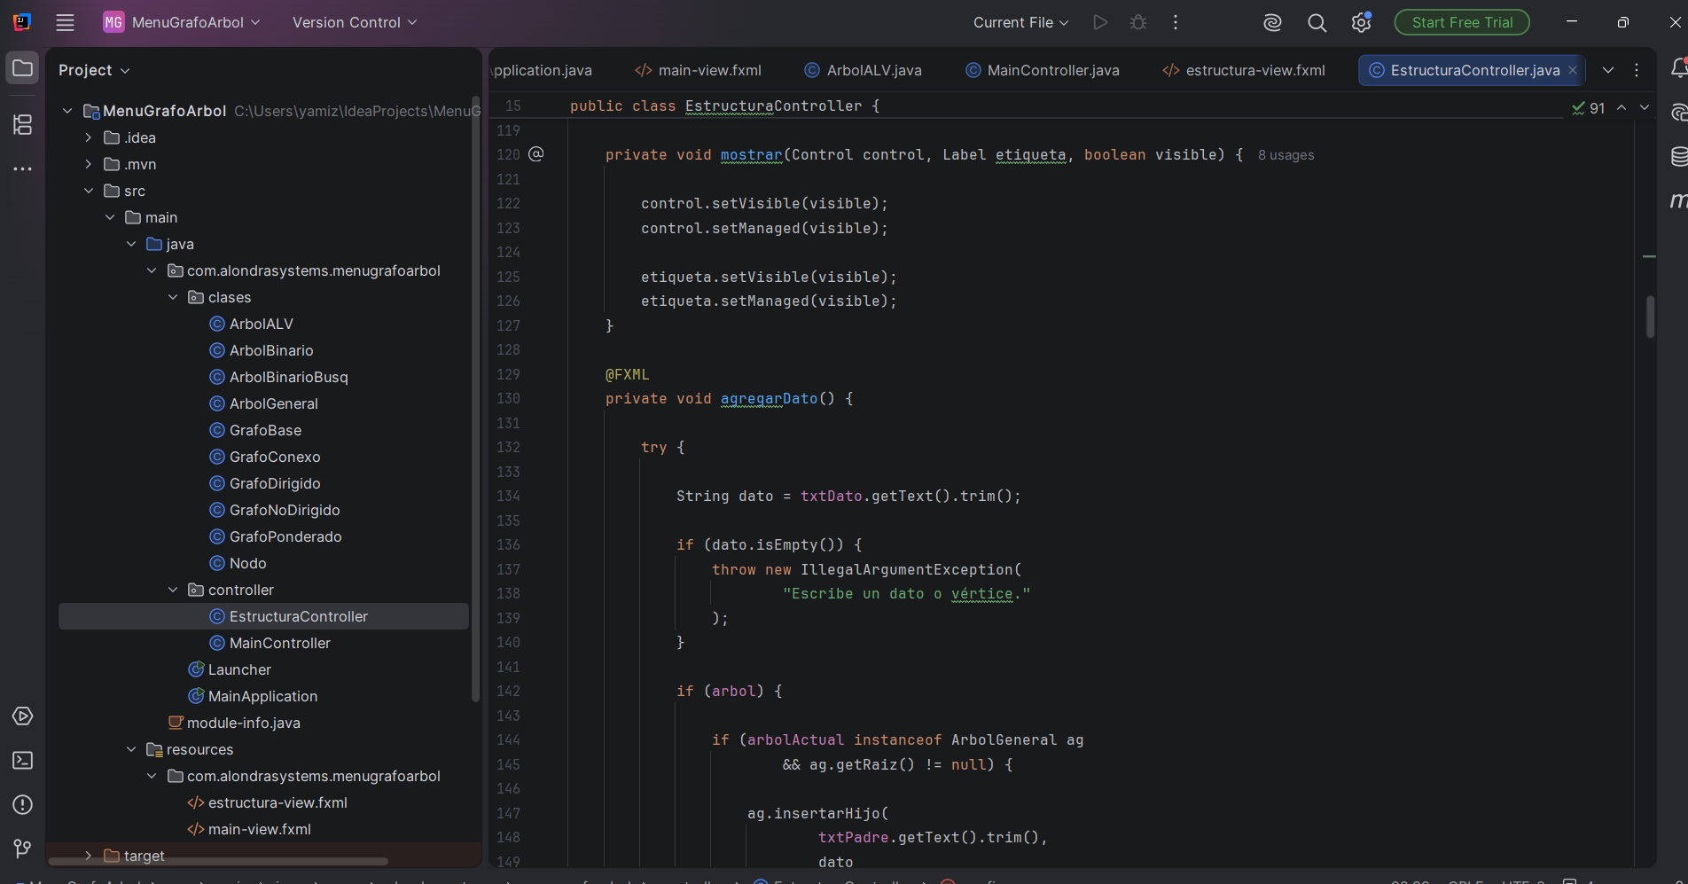

Slide 12
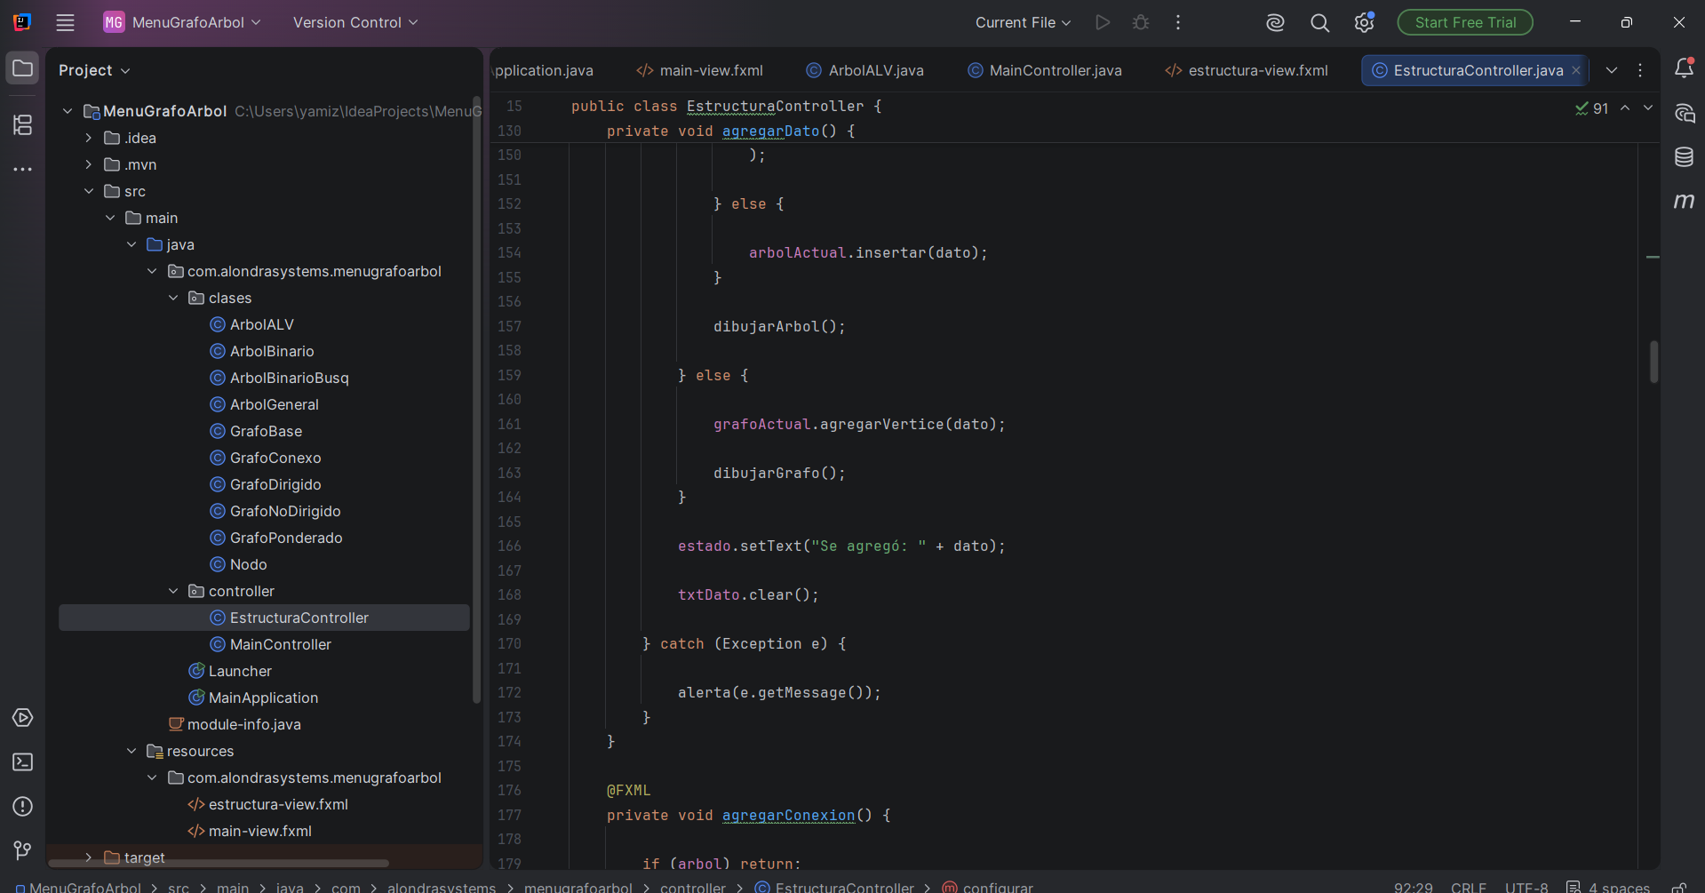

Slide 13
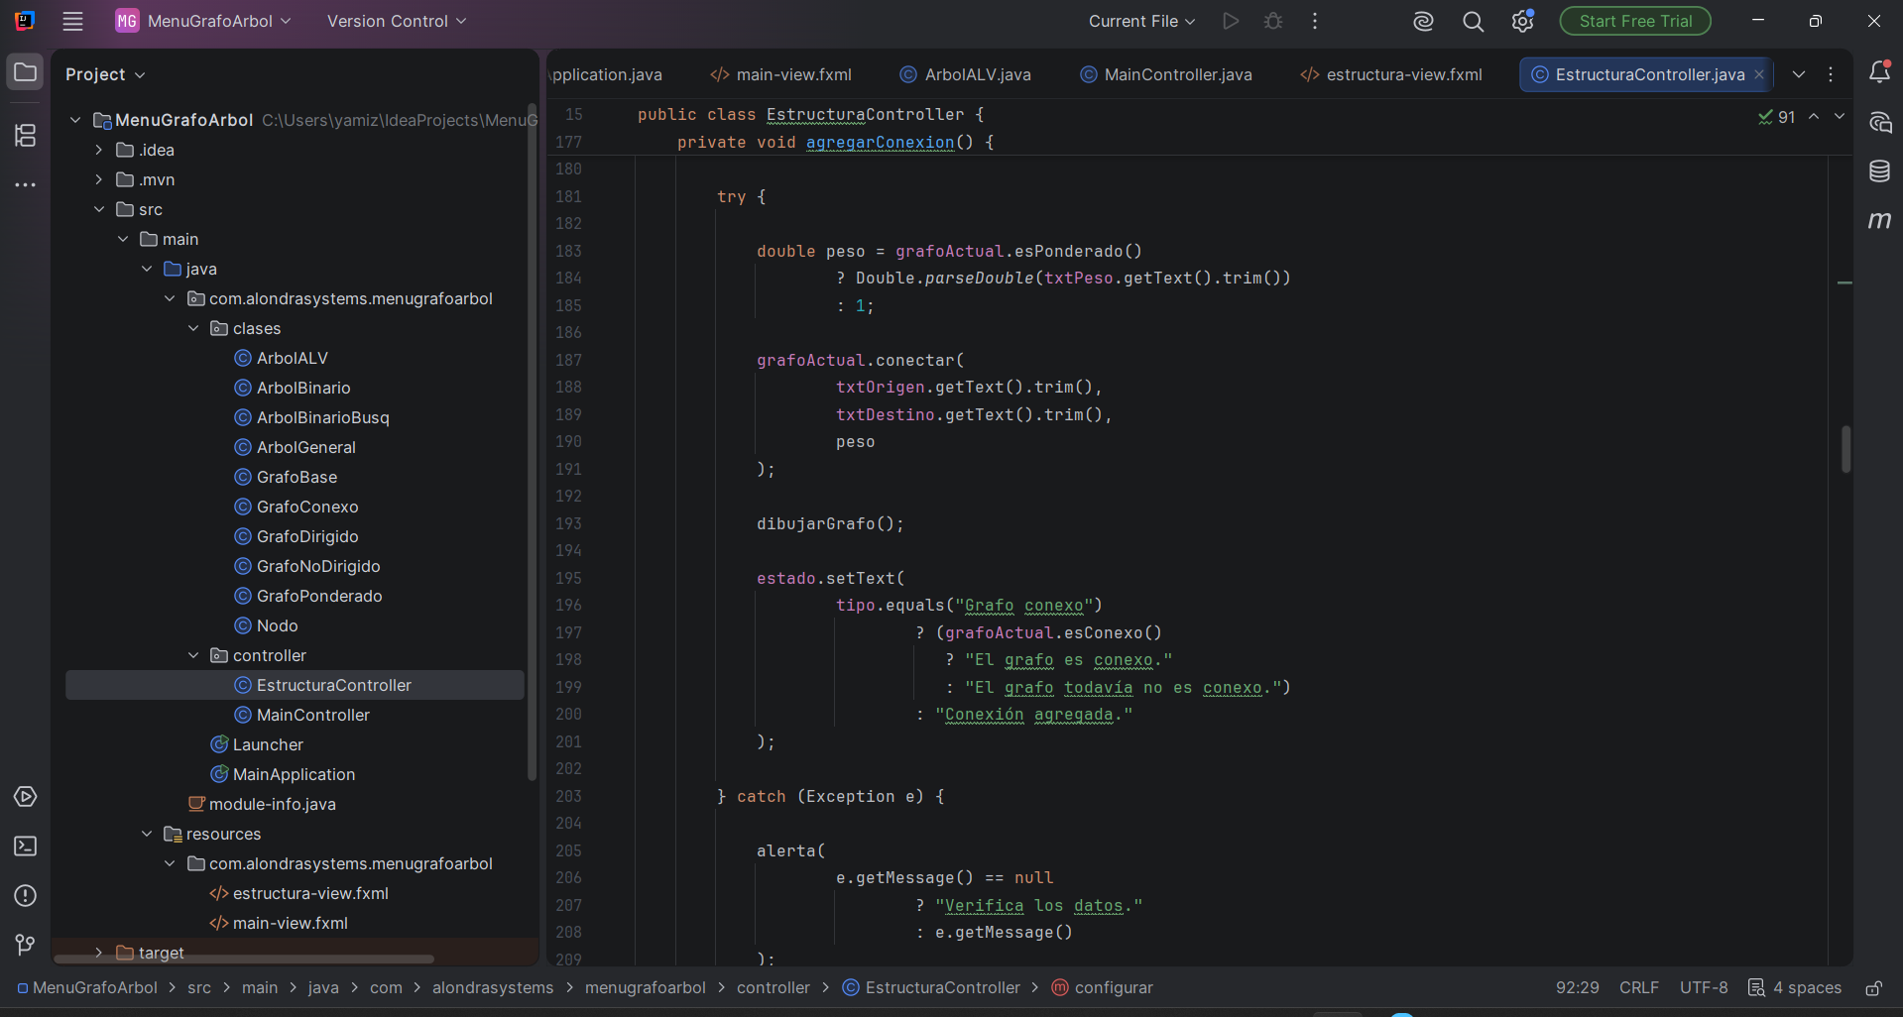

Slide 14
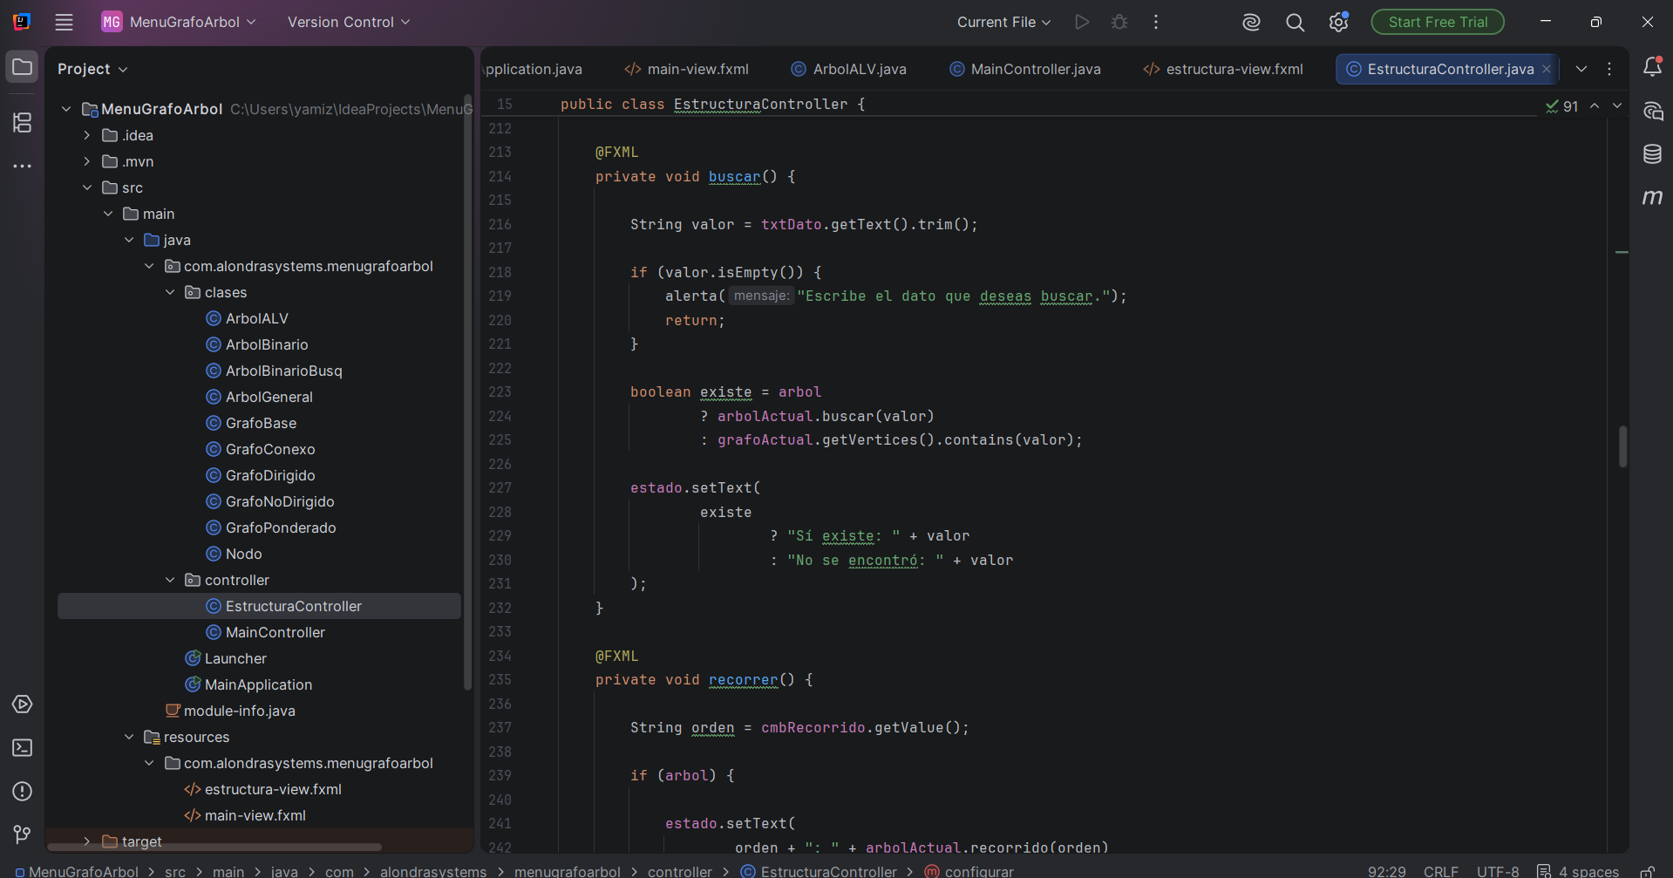

Slide 15
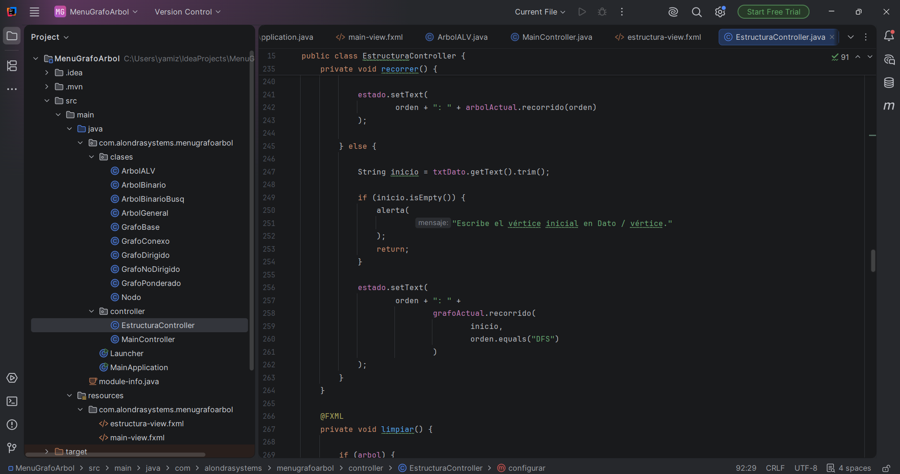

Slide 16
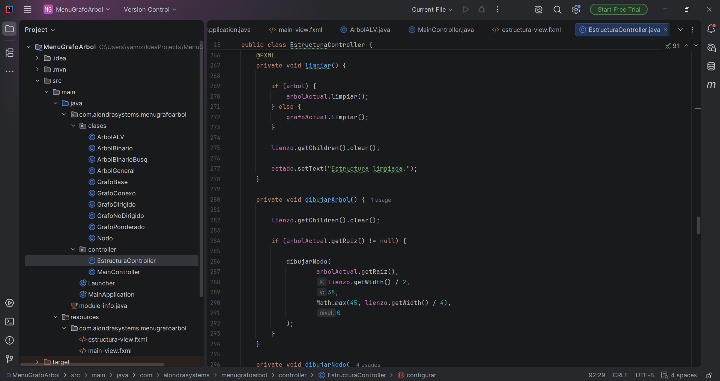

Slide 17
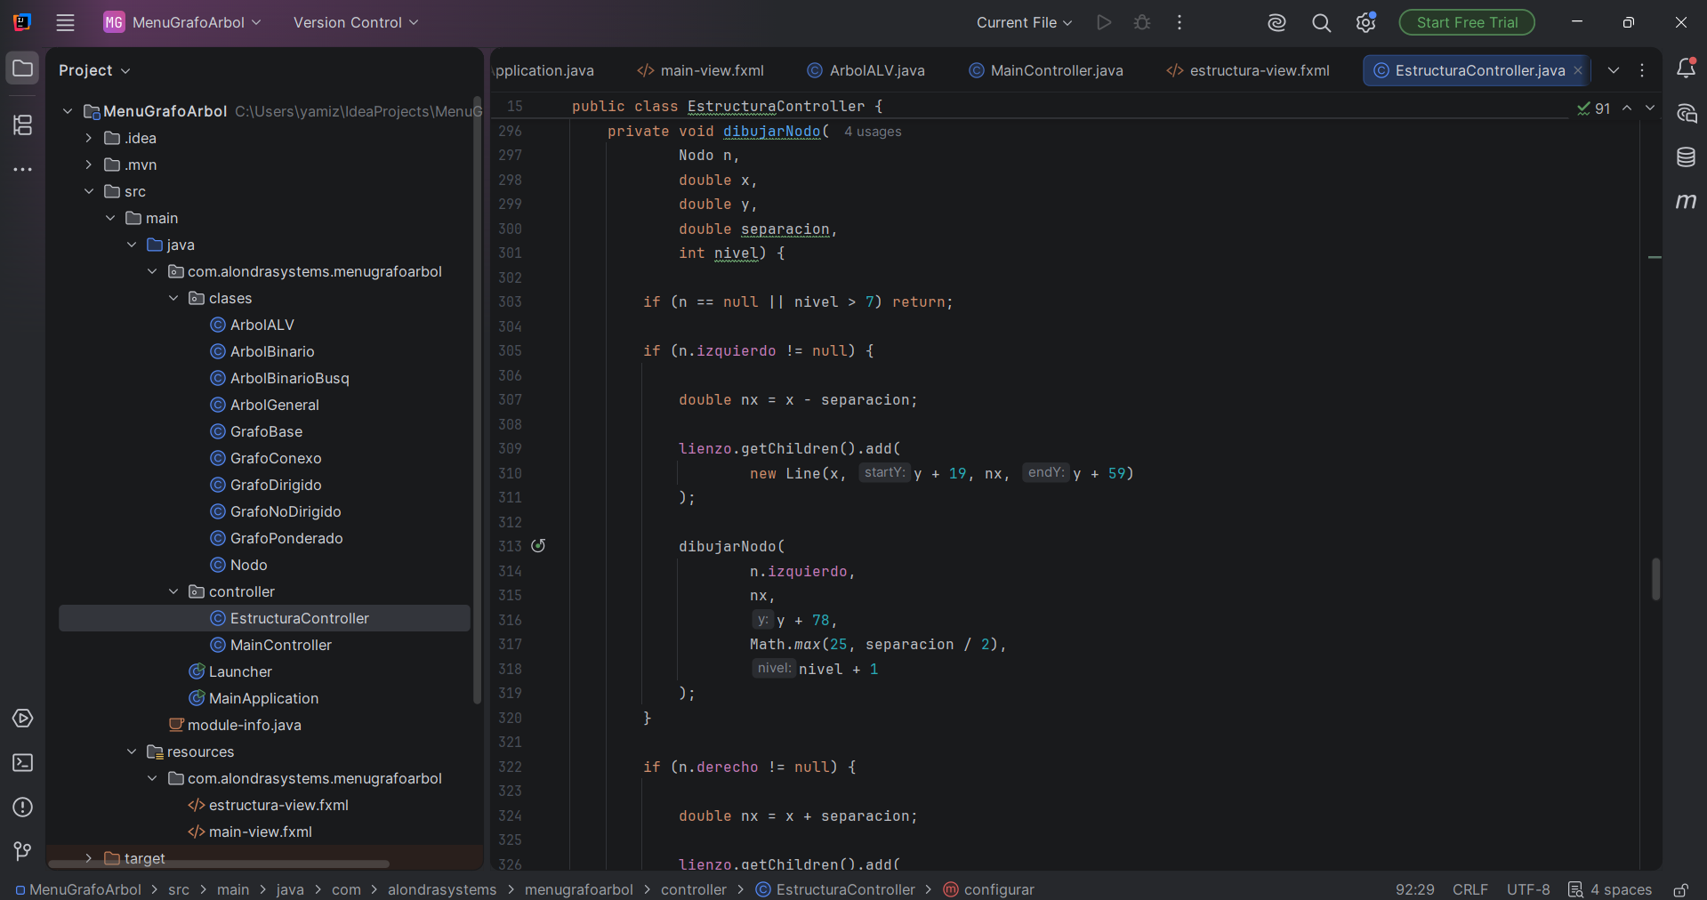

Slide 18
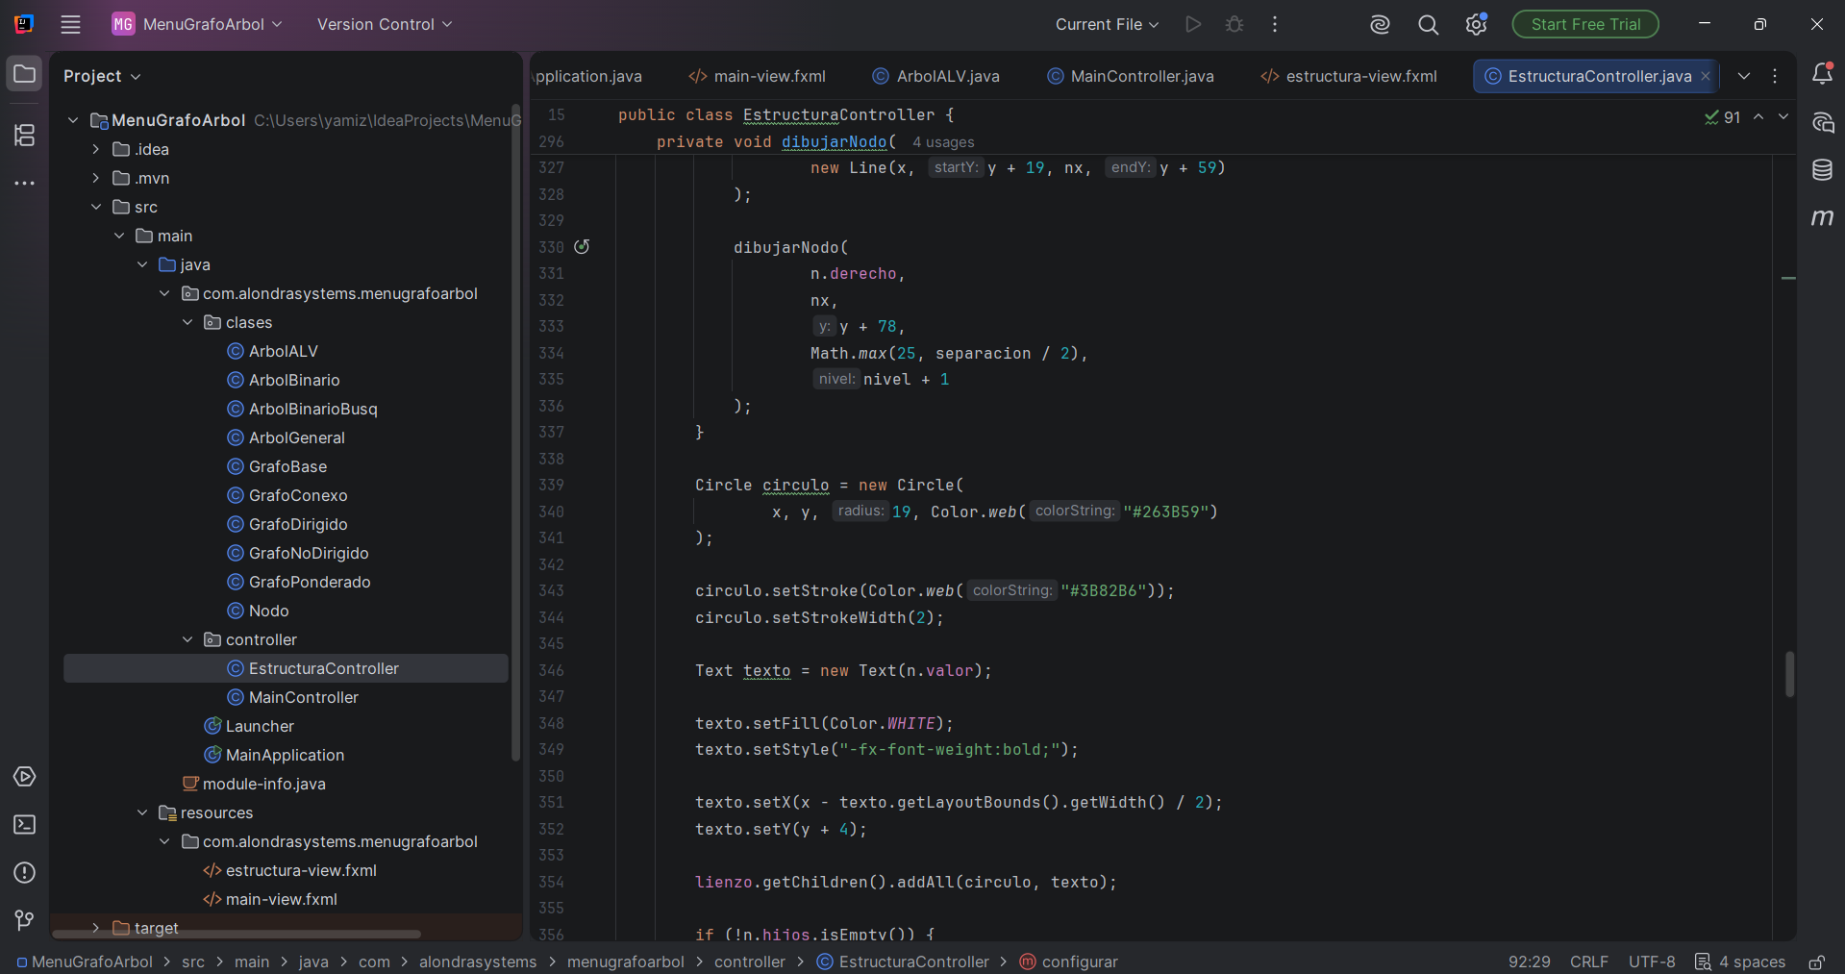

Slide 19
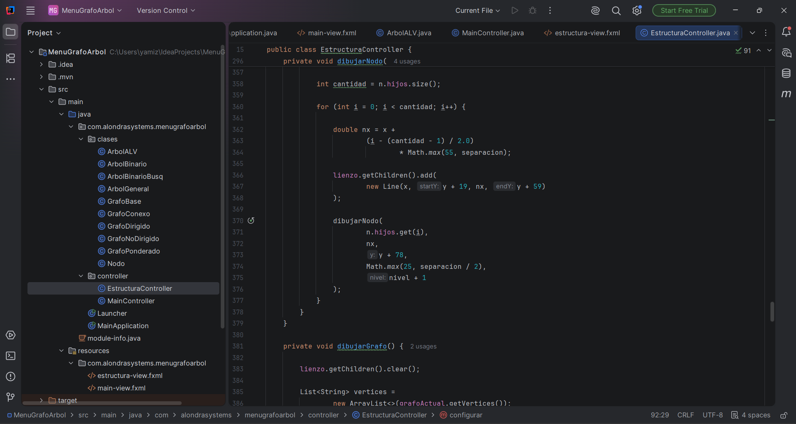
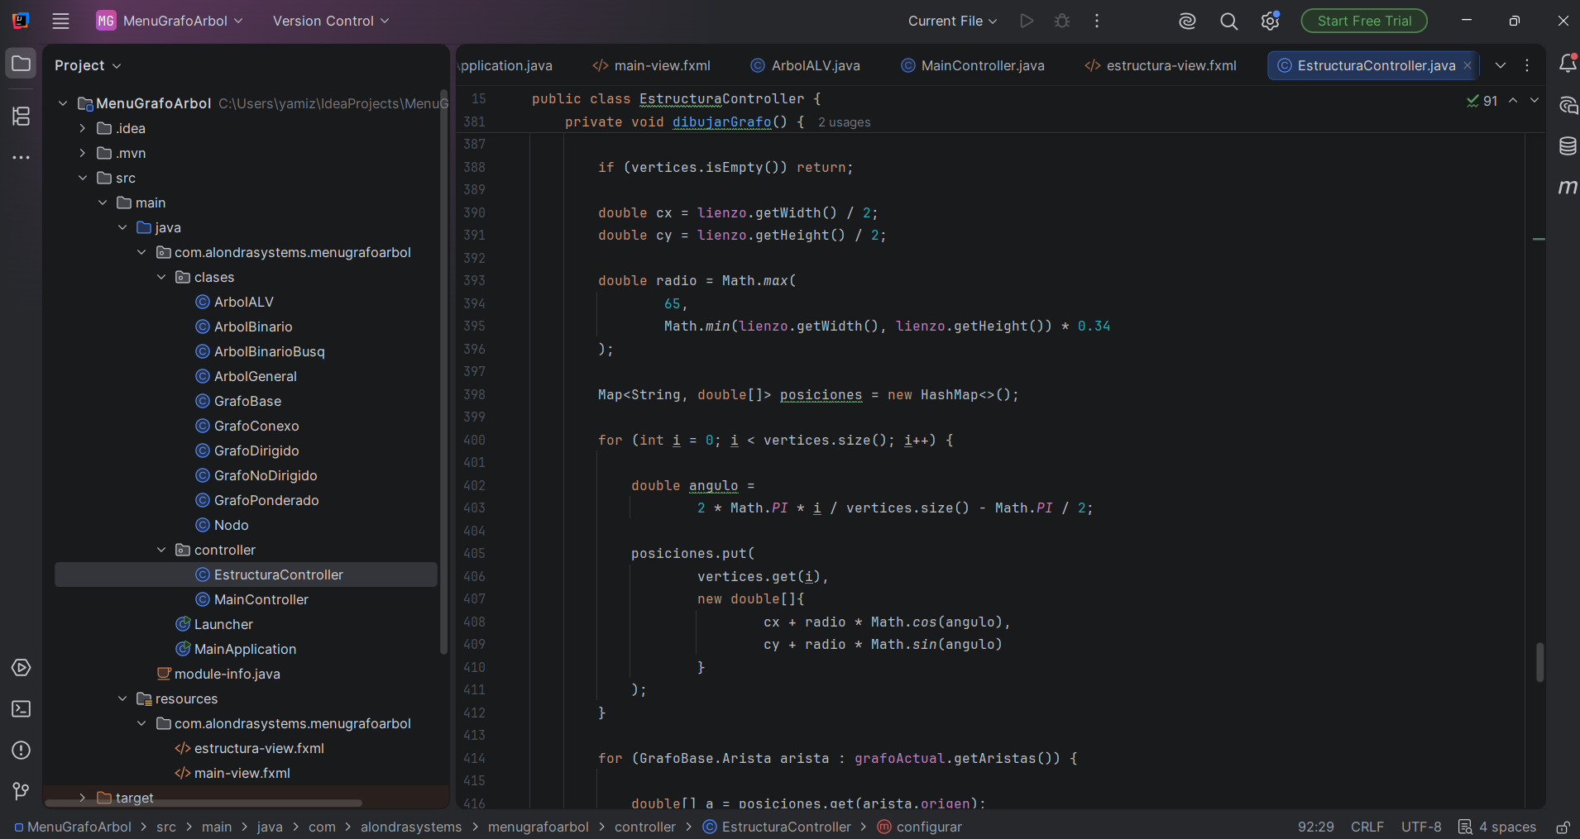
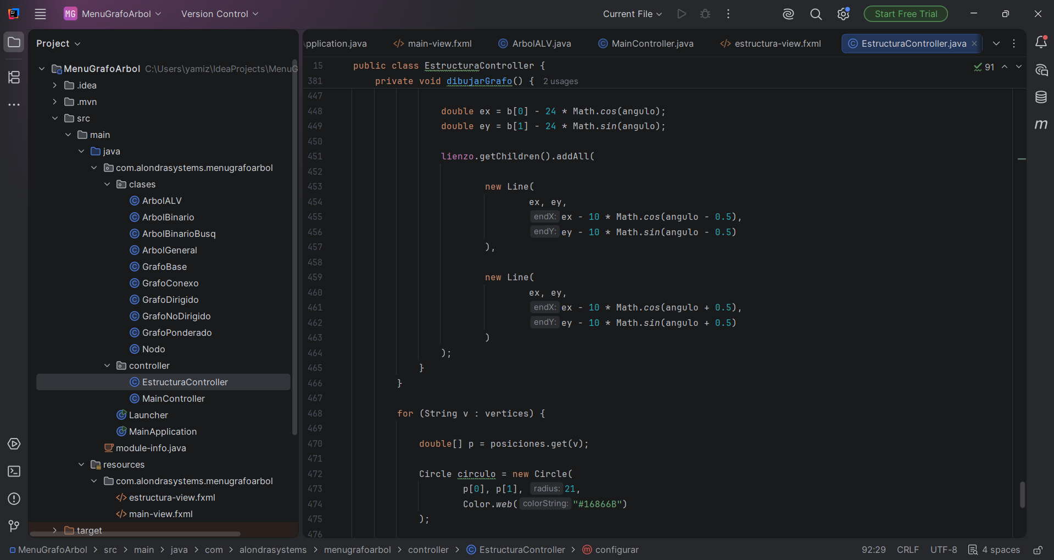
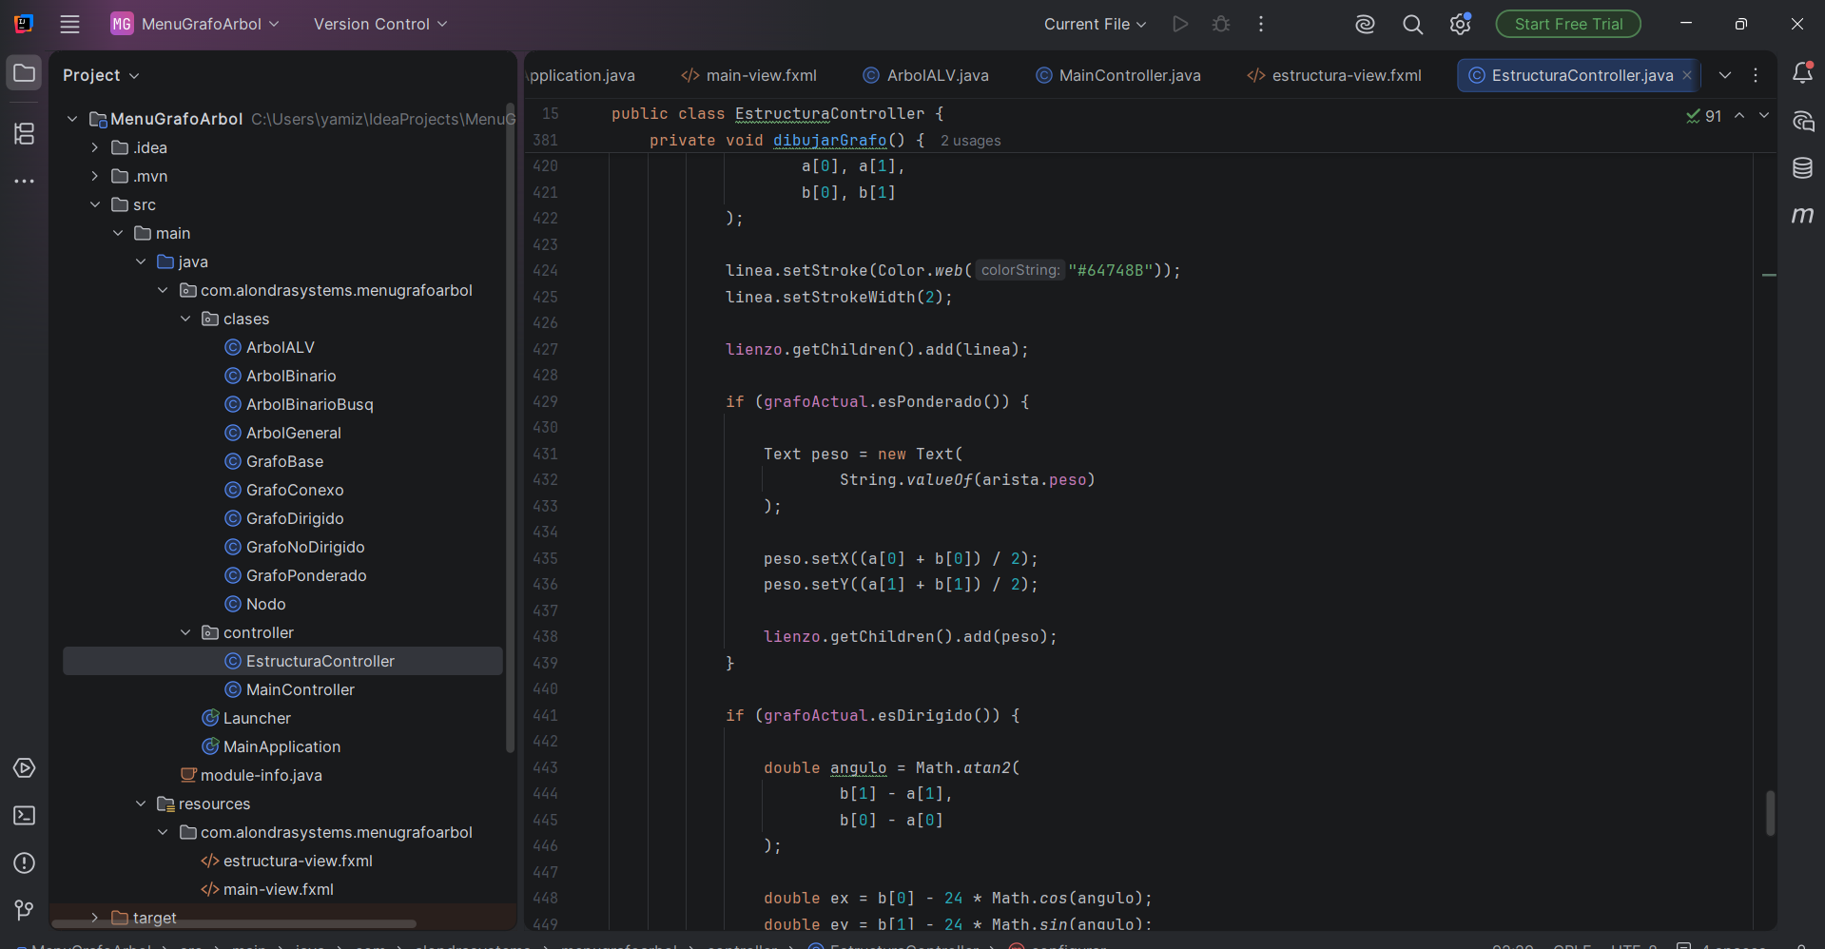

Slide 20
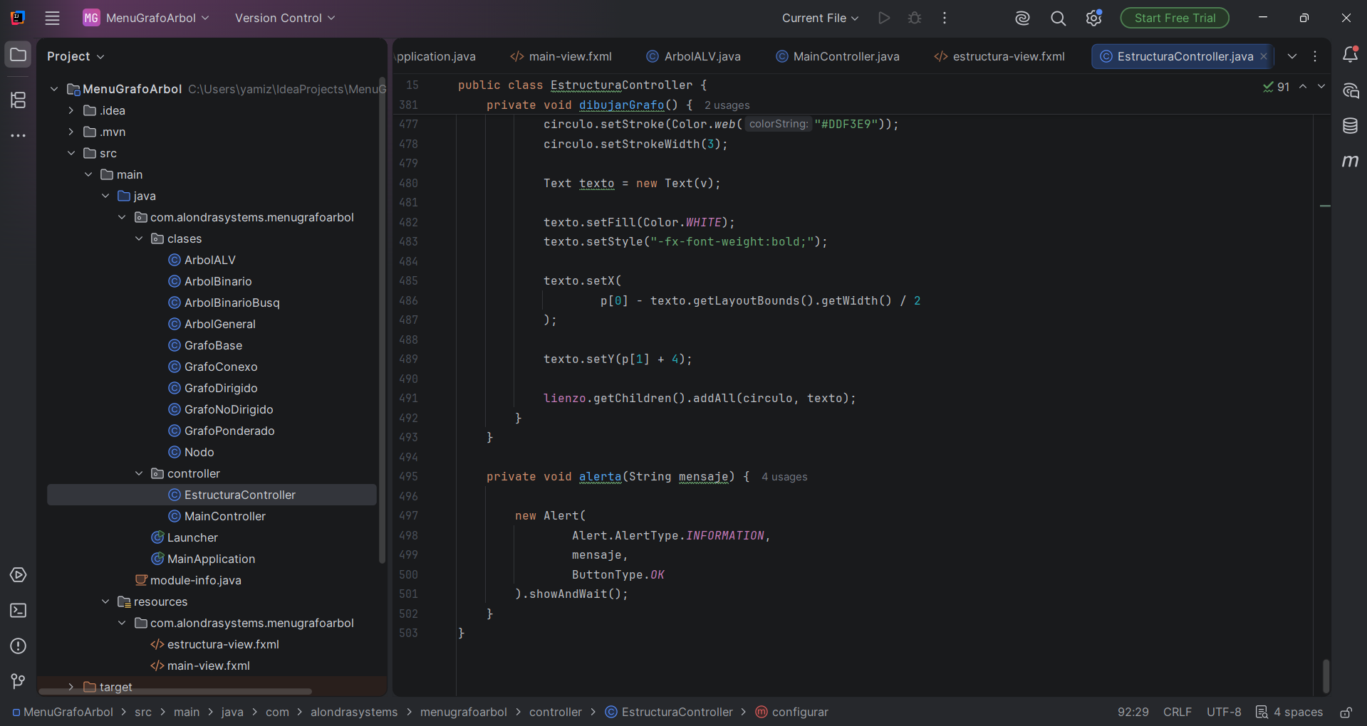

Slide 21
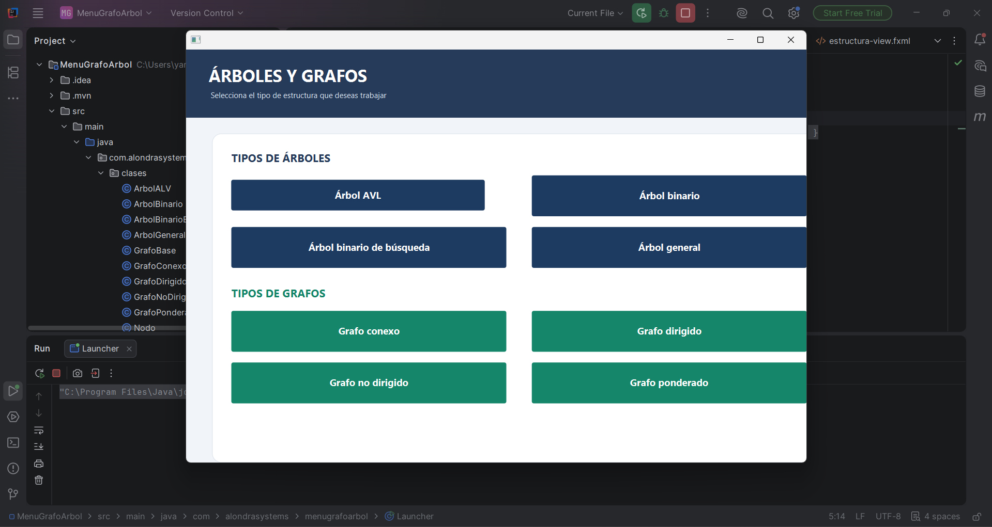

Slide 22
Ejercicio 1

Slide 23
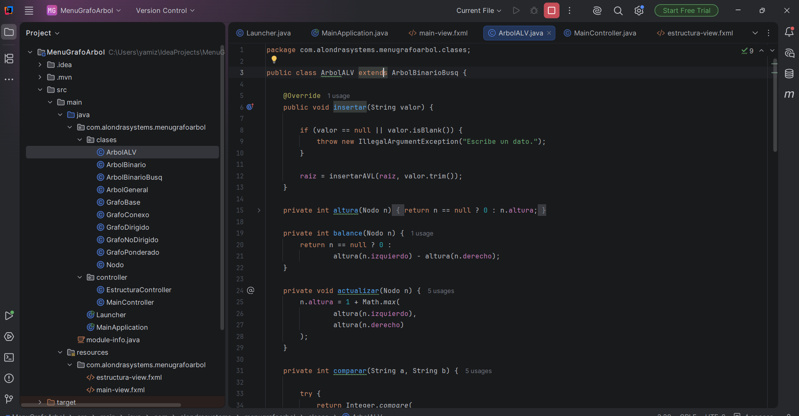

Slide 24
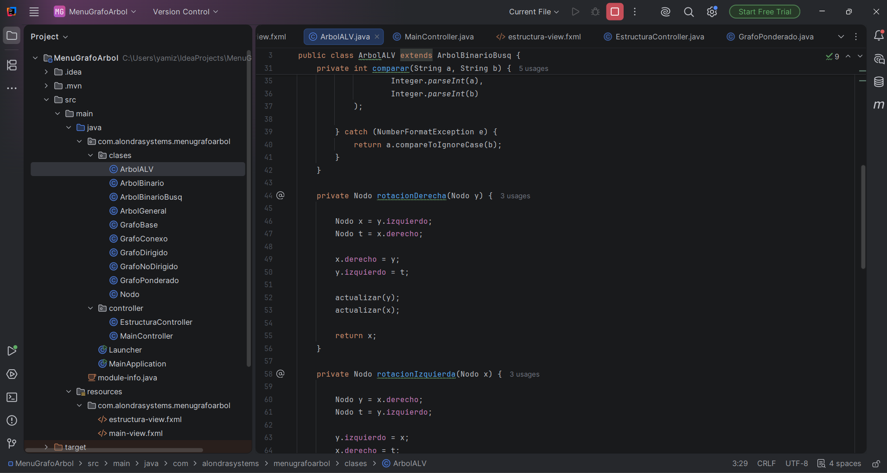

Slide 25
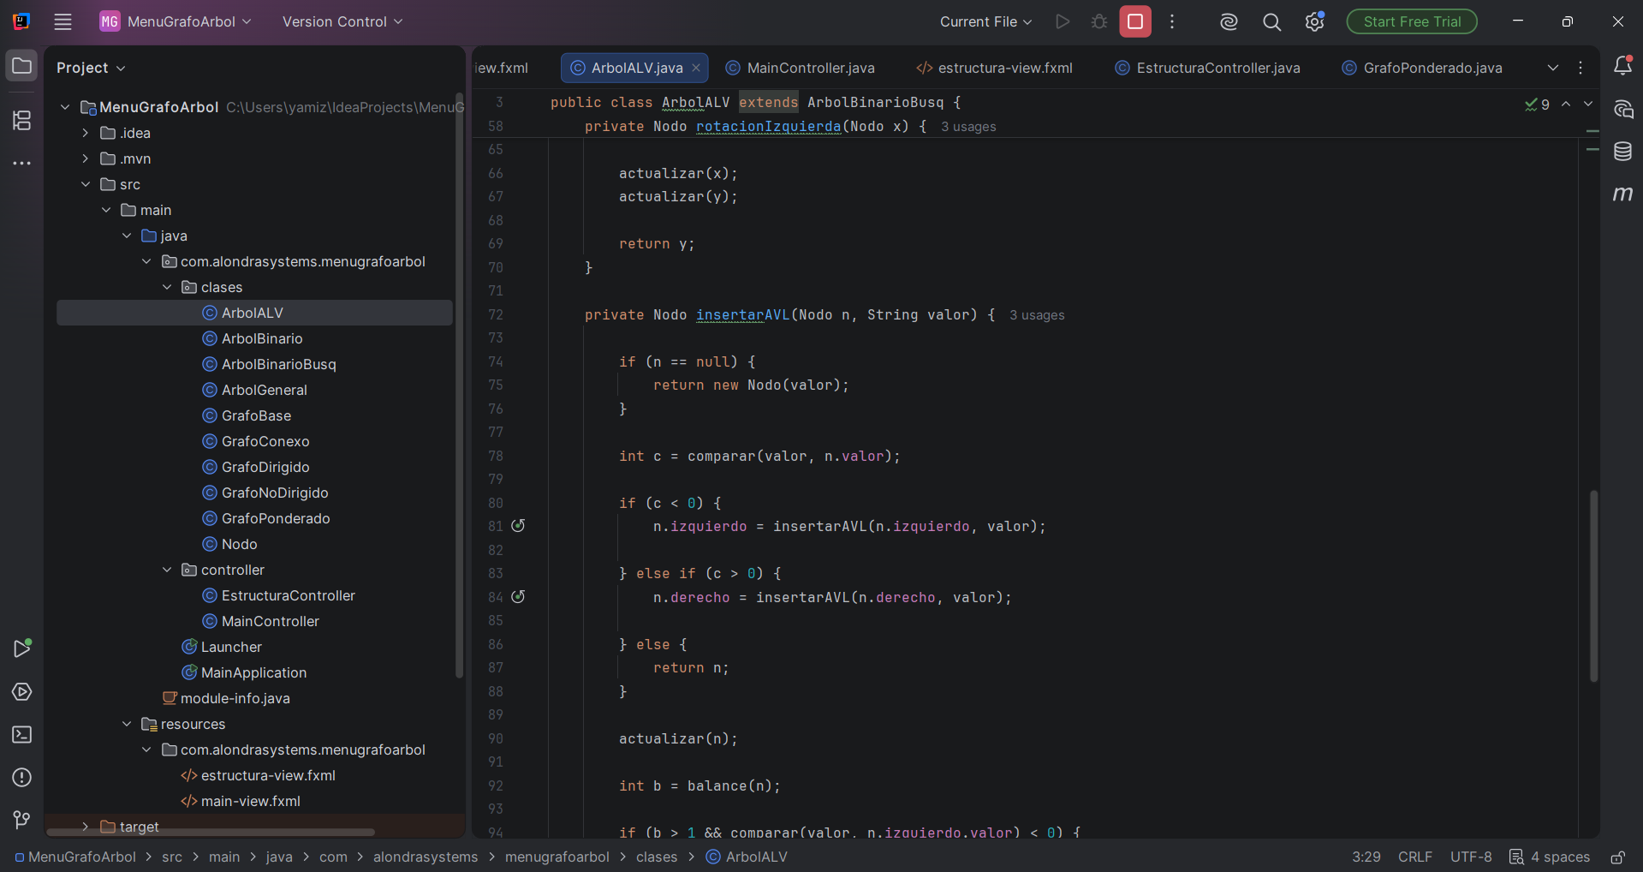

Slide 26
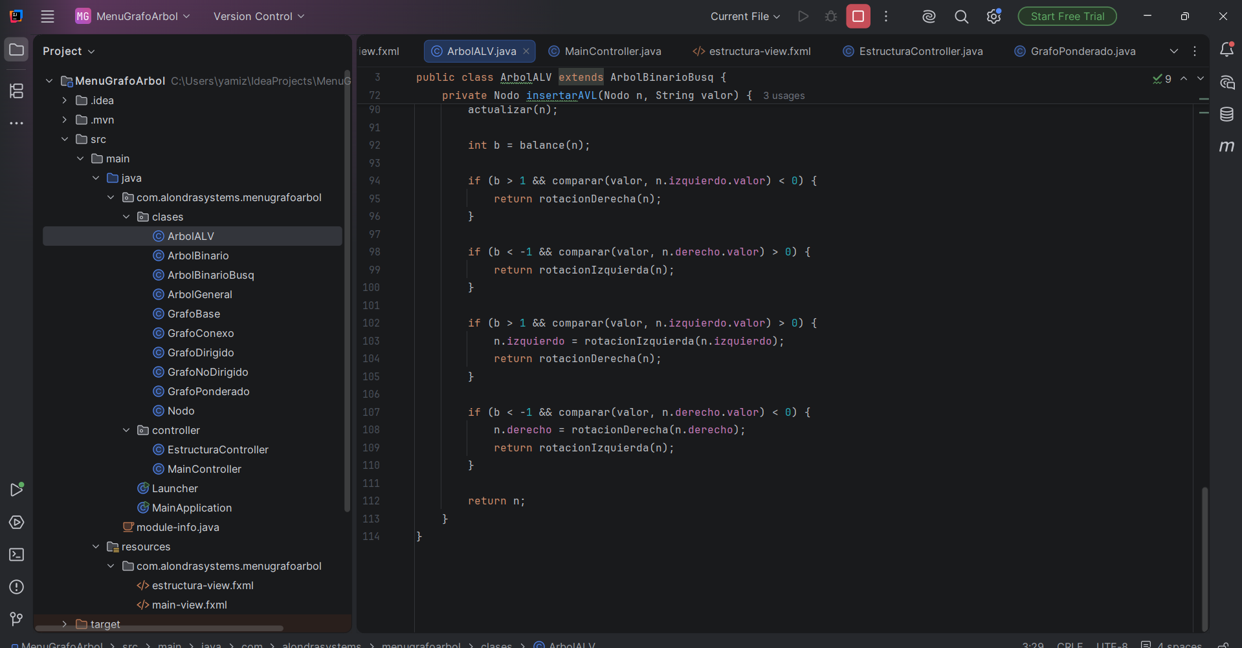
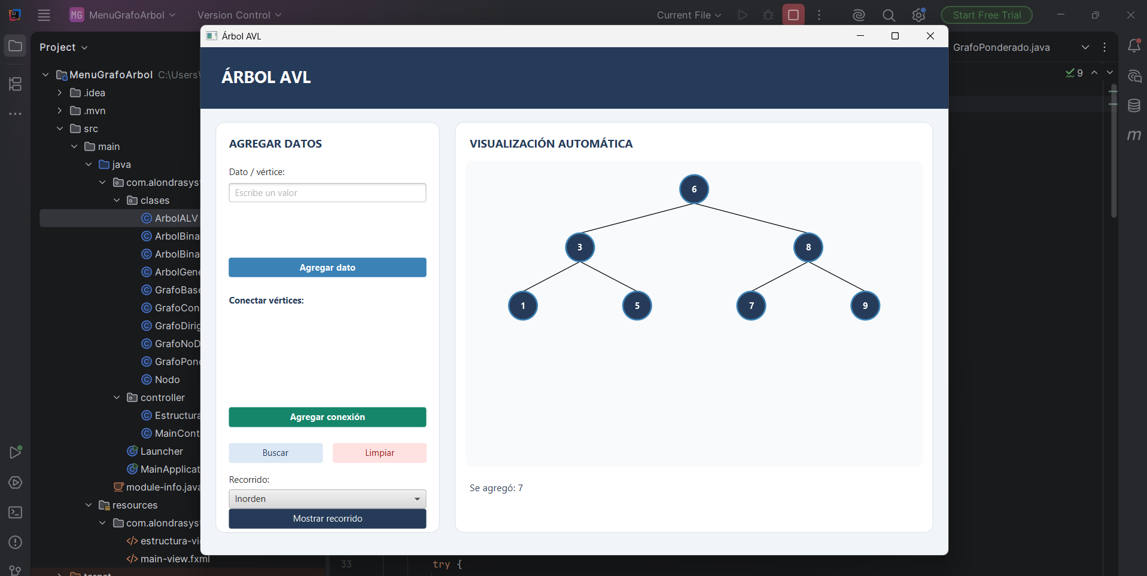

Slide 27
Ejercicio 2

Slide 28
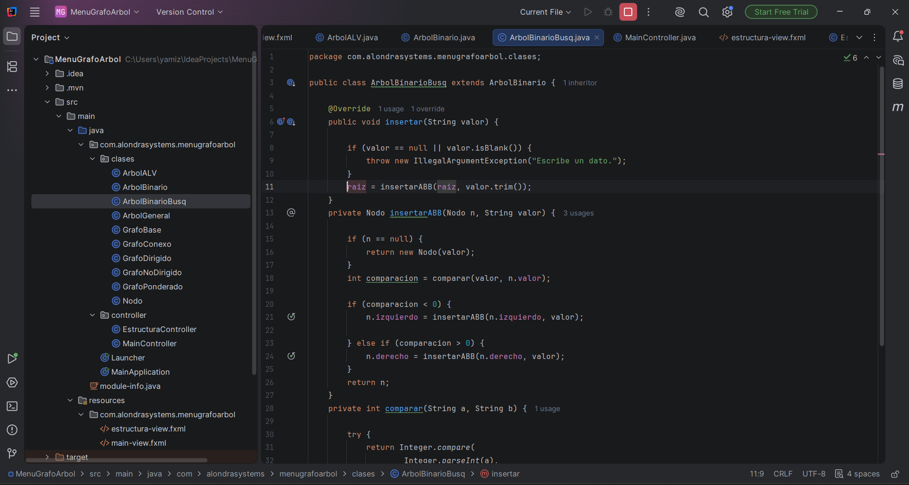

Slide 29
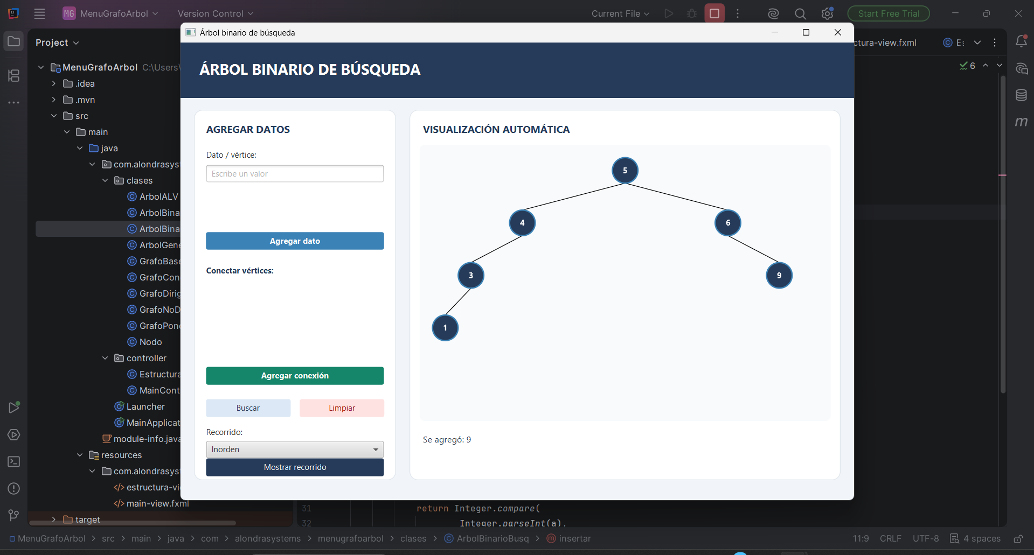

Slide 30
Ejercicio 3

Slide 31
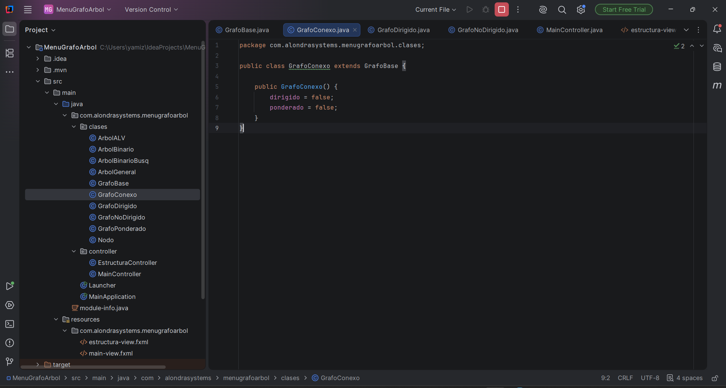

Slide 32
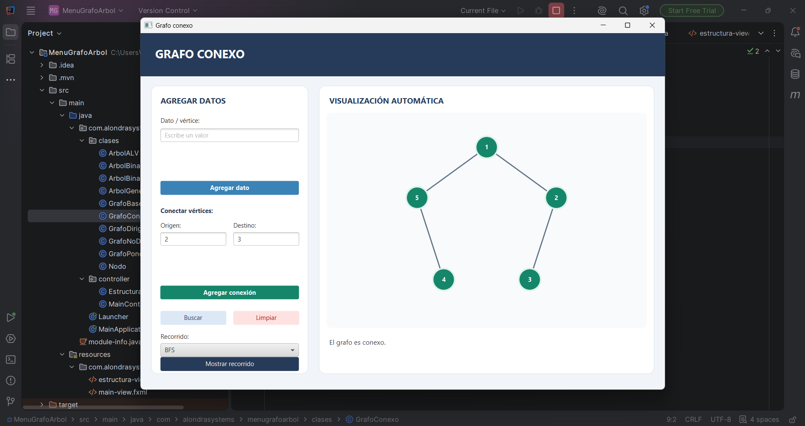

Slide 33
Ejercicio 4

Slide 34
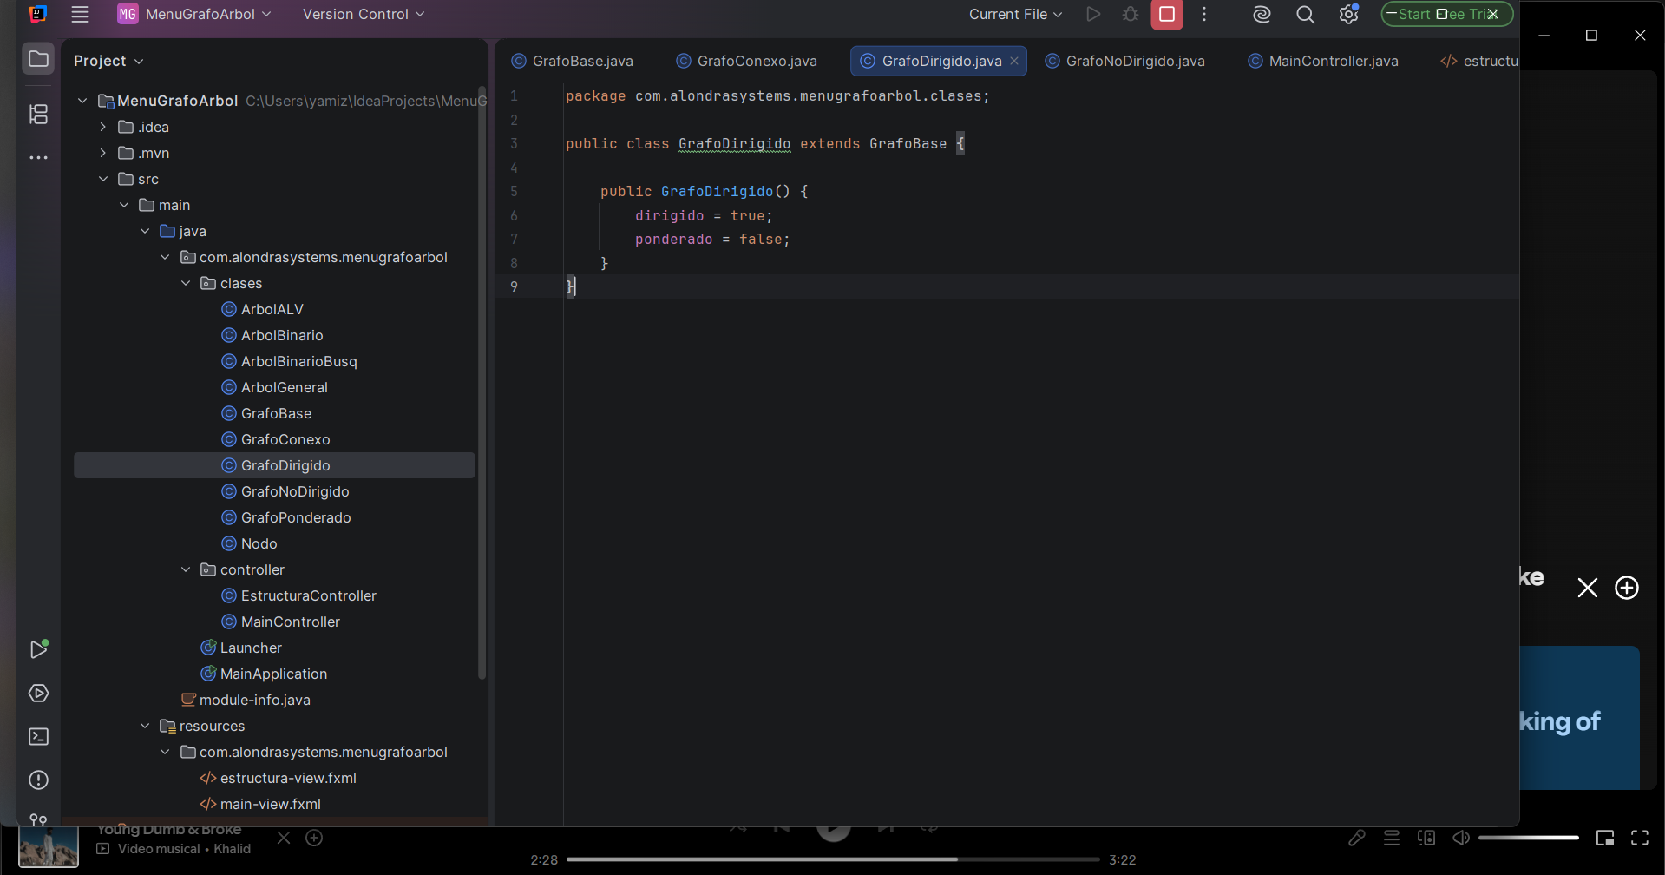

Slide 35
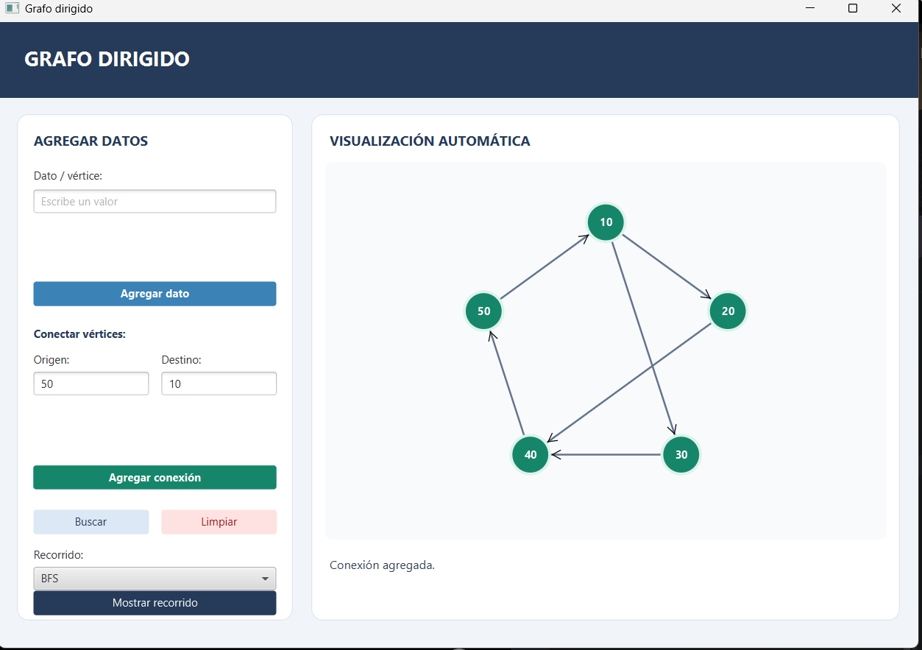

Slide 36
Ejercicio 5

Slide 37
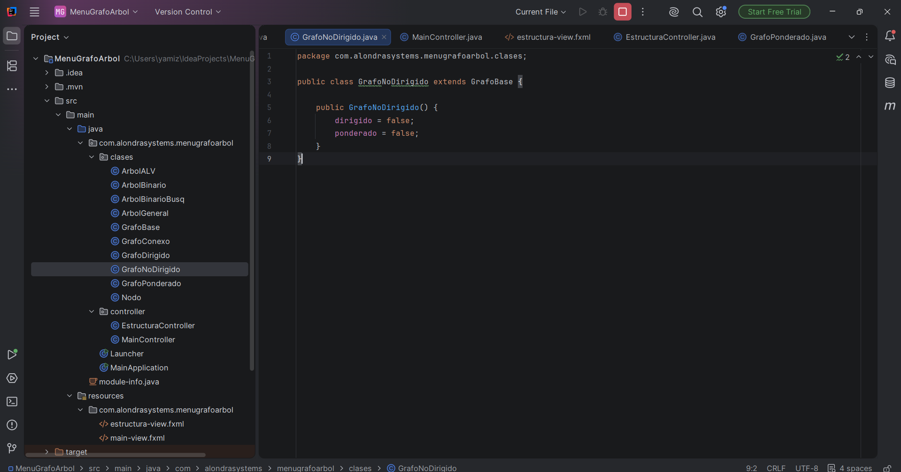

Slide 38
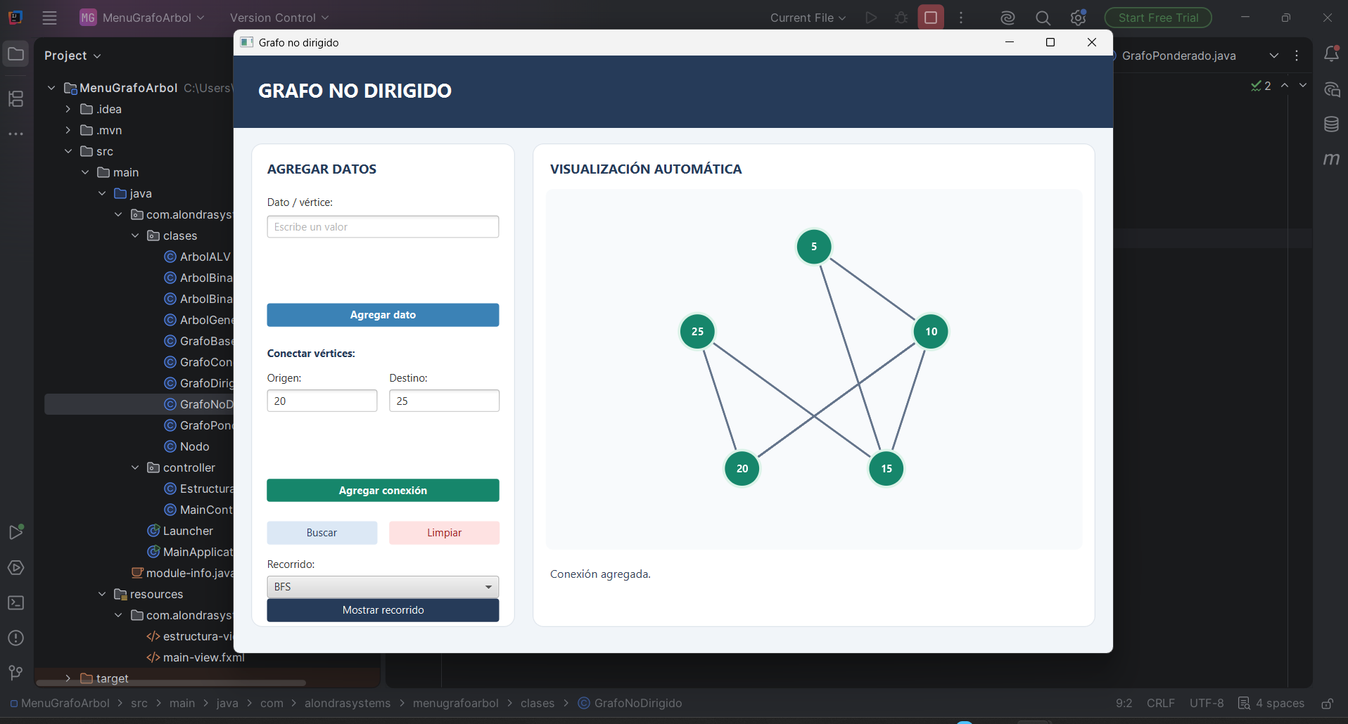

Slide 39
conclusion
Con la elaboración de este proyecto logramos reforzar nuestros conocimientos sobre las estructuras de datos y comprender de una manera más clara cómo funcionan los árboles y grafos. También aprendimos a utilizar diferentes métodos para agregar, buscar y recorrer elementos, así como a representar visualmente cada estructura. Durante el desarrollo fortalecimos nuestras habilidades en Java, programación orientada a objetos y diseño de interfaces gráficas. En general, fue un proyecto que nos permitió combinar la teoría con la práctica y adquirir nuevos conocimientos que serán útiles para futuros proyectos de programación.

Slide 40
Fuentes de informacion
Enseñanzas del Ing. Francisco Javier Mingo Velázquez

